Slide 1
«ПРИЯТНО ПОЗНАКОМИИТЬСЯ, САРАТОВ»

Slide 2
ВЫ ПРИЕХАЛИ В САРАТОВ И НЕ ЗНАЕТЕ С ЧЕГО НАЧАТЬ, ЗНАКОМСТВО С ГОРОДОМ? ЗАЙДИТЕ НА САЙТ 2R.RU, НАЙДИТЕ МАРШРУТ «ПРИЯТНО ПОЗНАКОМИТЬСЯ, САРАТОВ» И ОТПРАВЛЯЙТЕСЬ В ПУТЕШЕСТВИЕ

Slide 3
МАРШРУТ «ПРИЯТНО ПОЗНАКОМИТЬСЯ, САРАТОВ» ИДЕАЛЬНО ПОДХОДИТ ДЛЯ САМОСТОЯТЕЛЬНОГО ЗНАКОМСТВА С ГОРОДОМ

Slide 4
ТИП: КУЛЬТУРНО-ПОЗНАВАТЕЛЬНЫЙ ГЕОГРАФИЯ: город САРАТОВ ФОРМА ОРГАНИЗАЦИИ: САМОДЕЯТЕЛЬНЫЙ КАТЕГОРИЯ ПОТРЕБИТЕЛЕЙ: МОЛОДЕЖЬ, ВЗРОСЛЫЕ, СРЕДНИЙ ВОЗРАСТ ПРОТЯЖЕННОСТЬ: 8 КМ

Slide 5
15 ОБЪЕКТОВ В ПЕШЕХОДНОЙ ДОСТУПНОСТИ В ЦЕНТРЕ ГОРОДА

Slide 6
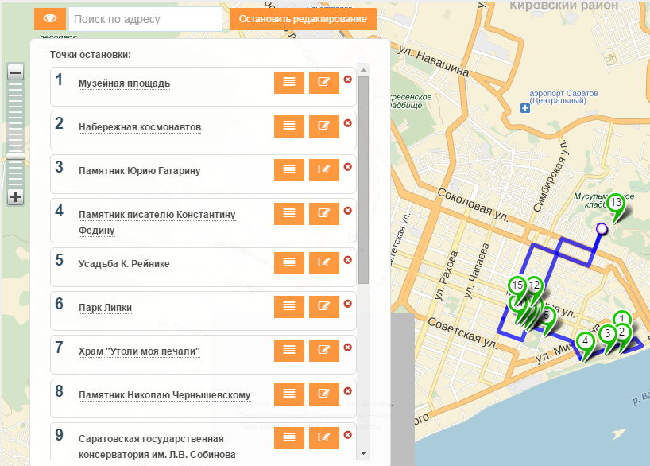

Slide 7
СПОСОБ ПЕРЕДВИЖЕНИЯ: КОМБИНИРОВАННЫЙ (ОБЩЕСТВЕННЫЙ ТРАНСПОРТ, ЛИЧНЫЙ ТРАНСПОРТ ТУРИСТА)

Slide 8
МУЗЕЙНАЯ ПЛОЩАДЬ

Slide 9
НАБЕРЕЖНАЯ КОСМОНАВТОВ

Slide 10
ПАМЯТНИК ЮРИЮ ГАГАРИНУ

Slide 11
ПАМЯТНИК КОНСТАНТИНУ ФЕДИНУ

Slide 12
ОСОБНЯК РЕЙНИКЕ

Slide 13
САРАТОВСКАЯ КОНСЕРВАТОРИЯ ПАМЯТНИК НИКОЛАЮ ЧЕРНЫШЕВСКОМУ
ПРОСПЕКТ КИРОВА

Slide 14
ХРАМ «УТОЛИ МОЯ ПЕЧАЛИ»
ПАРК ЛИПКИ

Slide 15
ПАМЯТНИК САРАТОВСКОЙ ГАРМОШКЕ *символ региона

Slide 16
ПАМЯТНИК ОЛЕГУ ТАБАКОВУ

Slide 17
МУЗЕЙ ИМ. РАДИЩЕВА *первый общедоступный в российской провинции

Slide 18
МУЗЕЙ БОЕВОЙ И ТРУДОВОЙ СЛАВЫ *посещение панорамы и музейного комплекса

Slide 19
САРАТОВСКИЙ ТЕАТР ОПЕРЫ И БАЛЕТА *посещение представления

Slide 20
ГЛАВНОЕ, ЧТОБЫ В ЗАВЕРШЕНИИ ВАШЕГО ПУТЕШЕСТВИЯ, ВЫ СКАЗАЛИ: «ПРИЯТНО ПОЗНАКОМИТЬСЯ, САРАТОВ»

